Slide 1

ASTERISK NA
PRÁTICA

Slide 2


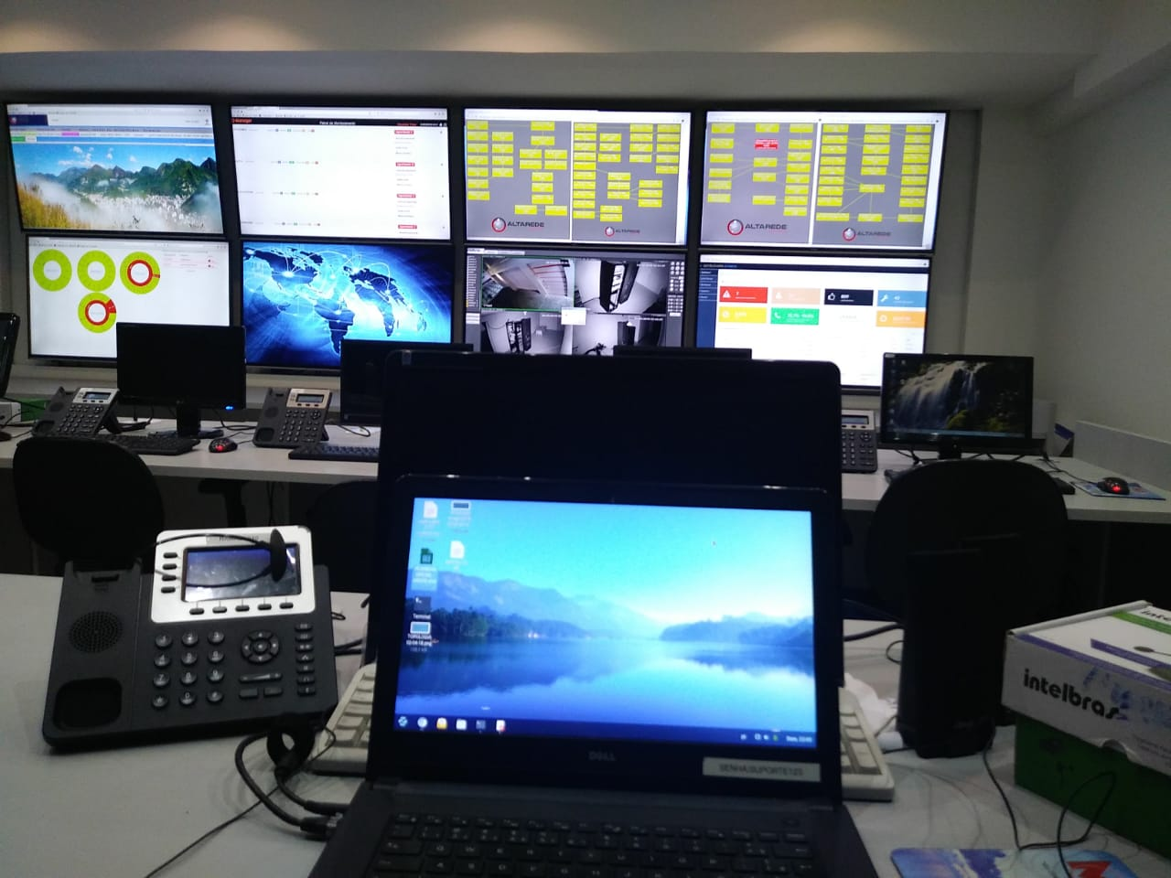
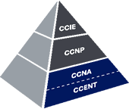

QUEM SOU EU ?
Donovan Mascouto;
28 anos;
10 anos de Telecomunicação;
Pai da Cecília e marido da Pâmela.
NOC Manager na Altarede;
Graduado em Análise e Desenvolvimento de Sistemas pela Estácio Friburgo;
Pós graduado em BIG Data;
Certificado CCNA e MCSA;
Cursando 7º período de Engenharia de Produção pelo Cederj – UFF;
Cursando Pós Graduação em Gestão de Processos pelo IBMEC;
Tirar certificação CCIE até Dez/2020
Network Operation Center

Slide 3
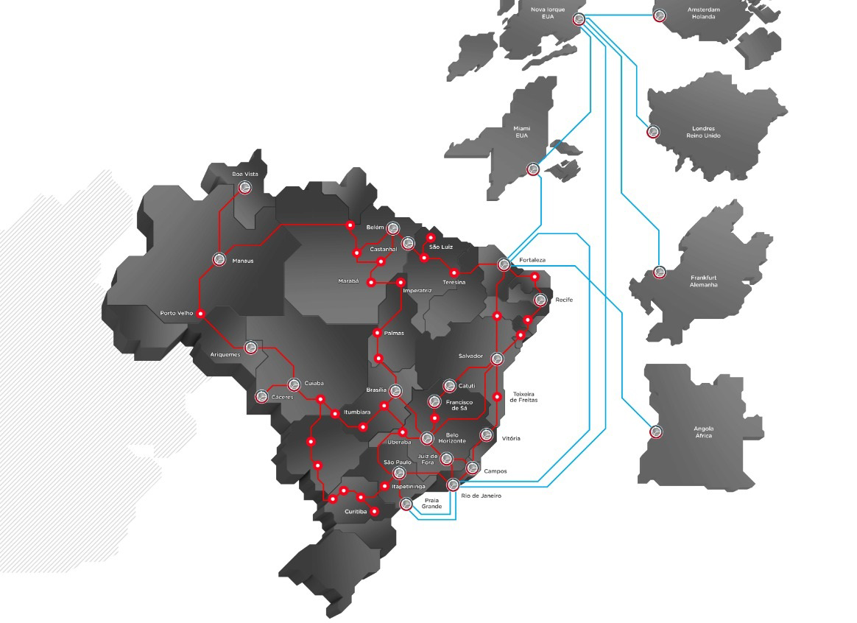
SOMOS O QUE FAZEMOS
Fundada em 2002, a Altarede Corporate foi a pioneira em internet e soluções de dados e voz em alta velocidade via fibra óptica e rádios micro-ondas, com tecnologia Metro Ethernet baseado em IP, no interior do estado do Rio de Janeiro.
Hoje, somos autorizados SCM pela Anatel para atuar em âmbito nacional, e possuímos os melhores profissionais em telecomunicações e desenvolvimento de soluções.
São mais de 300 cidades em todo território nacional.
Parceiros: Claro, Embratel, Tim, Vivo, Nextel, Telebrás, Oi, Globo.com, Algar, Petrobrás.
Fornecedores: Cisco, Mikrotik, Huawei, ZTT, Ubiquiti, Datacom e Juniper.

Slide 4






ALTAREDE EM 1 MÊS
+300 CIDADES CONECTADAS
+800 KM FIBRA ÓPTICA
+1.000.000 CONEXÕES
+300GB DE TRÁFEGO
16 ESTADOS BRASILEIROS E NO DISTRITO FEDERAL
PRESENÇA EM AMSTERDAM
FRANKFURT
NOVA YORK

Slide 5









CONECTIVIDADE ALTAREDE

Slide 6
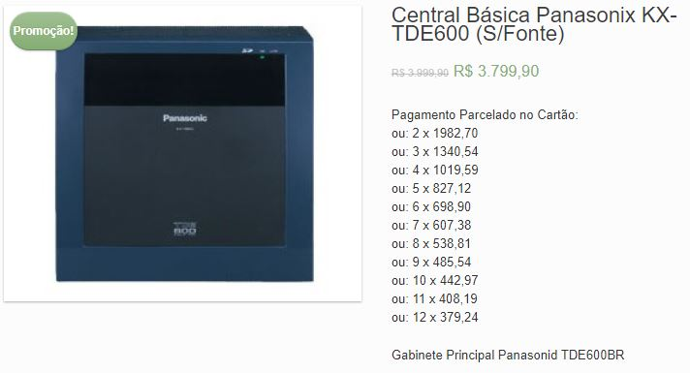
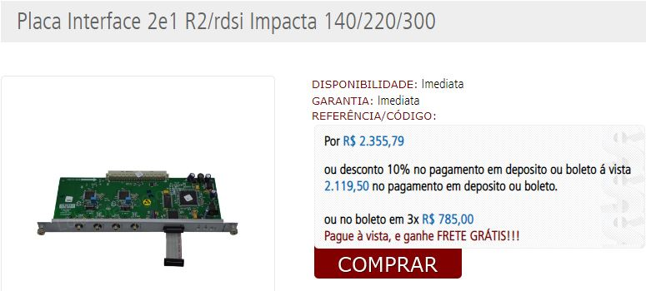
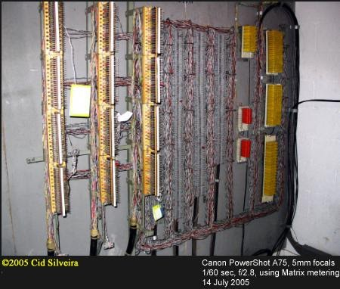
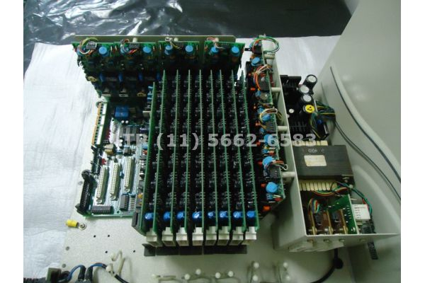
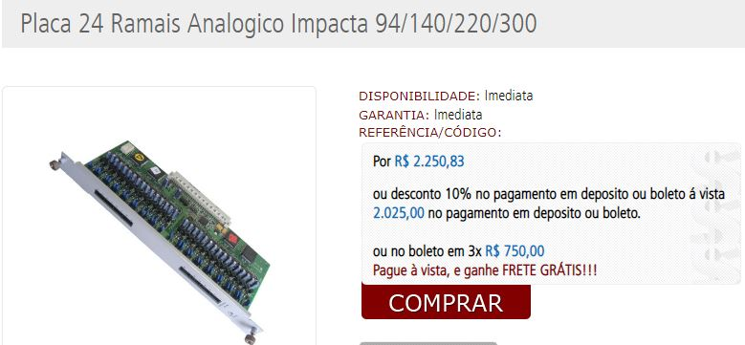

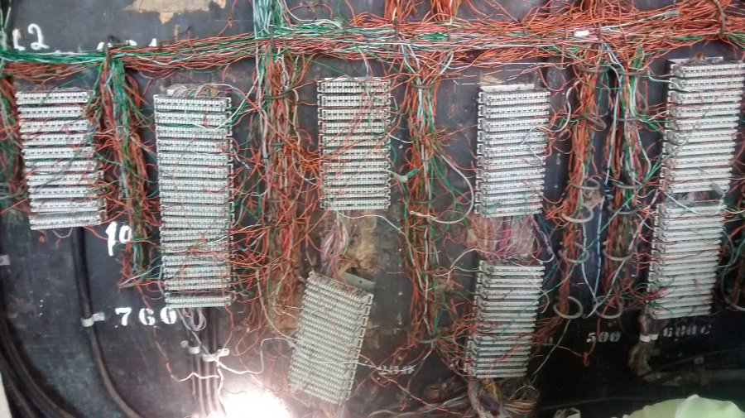
O QUE É UM PABX ?
Private Automatic Branch Exchange
“Rede de ramais privados”
PROBLEMAS:
PREÇO;
CABEAMENTO;
ESCALABILIDADE.

Slide 7

O QUE É O ASTERISK ?
Asterisk é um software GPL de PABX criado pela Digium.
Algumas desvantagens:
Dependência de CPU;
Broadcast Storm.
Algumas vantagens:
Conectar empregados trabalhando em Home Office com a telefonia do escritório.
Conectar filiais ou escritórios em diferentes lugares através da Internet ou uma rede privada.
Ter aplicações como correio de voz integrados ao email ( Voicemail ).
Construir aplicações de resposta automátiva (URA) integradas com sistemas e aplicações externos.
ASTERISK
KERNEL

Slide 8







GERENCIANDO O ASTERISK
Existem várias distribuições pagas ou livres para gerenciar o Asterisk:

Slide 9
COMO FUNCIONA O SNEP ?
SNEP
ASTERISK
KERNEL

Slide 10
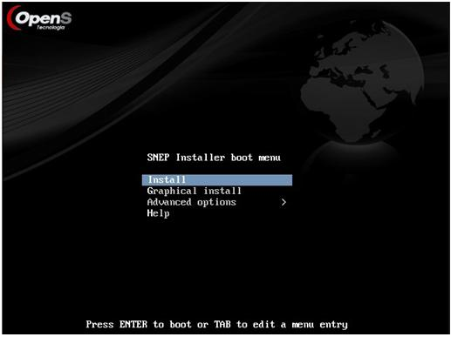
INSTALAÇÃO SNEP
Basta realizar o download em https://snep.com.br
Next, Next, Finish

Slide 11
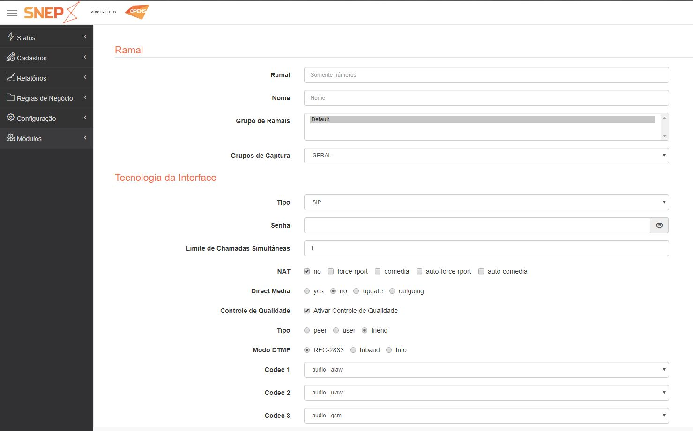
FACILIDADES
Criando ramais no Asterisk;
/etc/asterisk/sip.conf
Criando ramais no Snep;
[1000]
type=friend
secret=1000
host=dynamic
dtmfmode=rfc2833
username=1000
disallow=all
allow=ulaw
[1001]
type=friend
secret=1001
host=dynamic
dtmfmode=rfc2833
username=1001
disallow=all
allow=ulaw

Slide 12
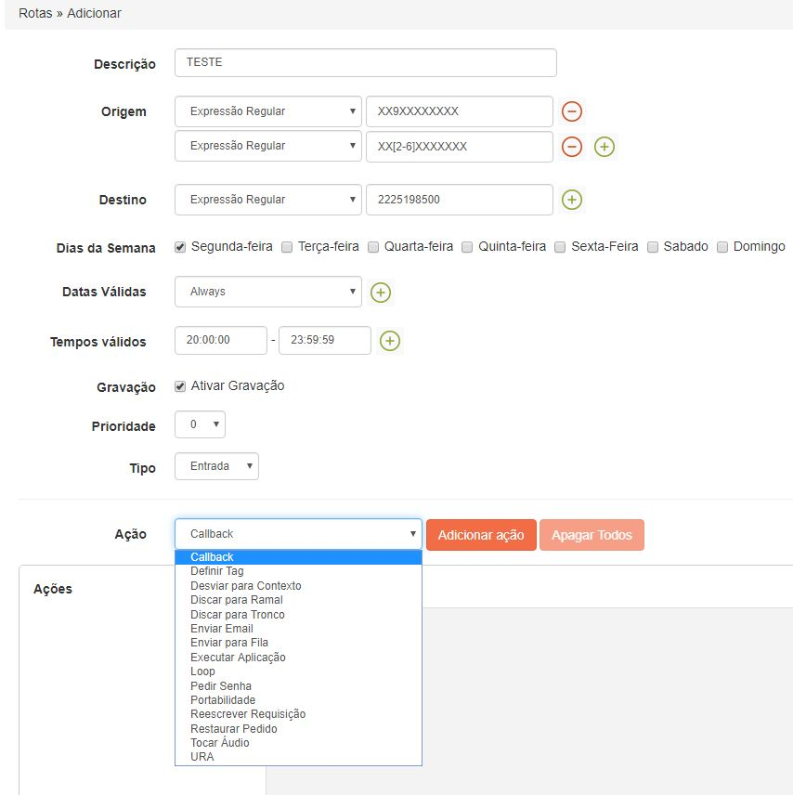
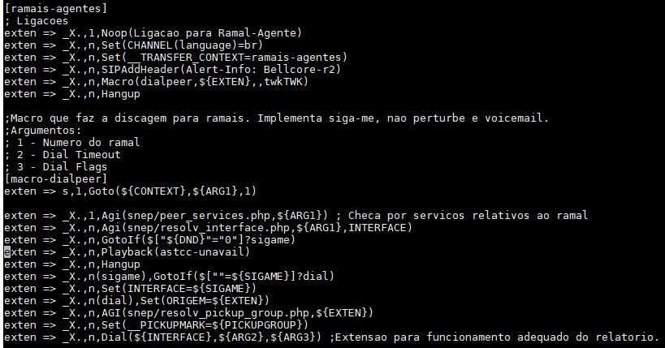
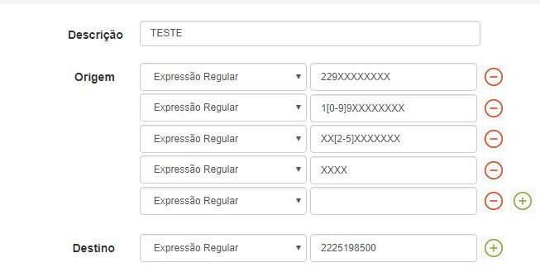
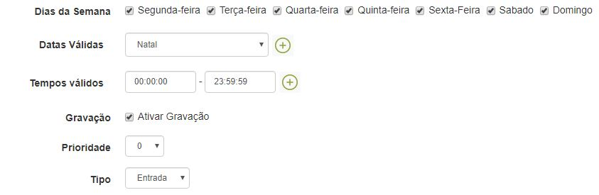
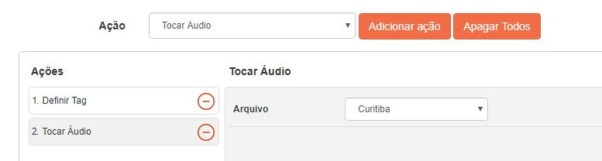
FACILIDADES

Slide 13
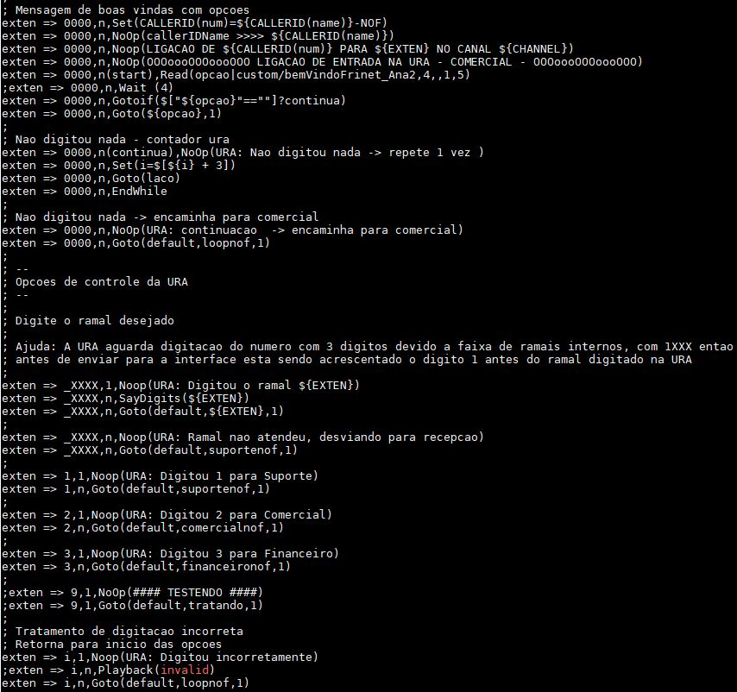
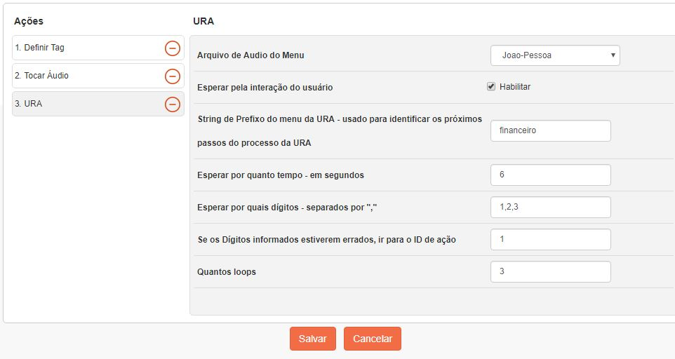
URA

Slide 14
“MÃO NA MASSA” – BOT DE LIGAÇÕES
Arquivos .call
Channel: SIP/228512/997618608
Extension: 0000
MaxRetries: 2
Context: openlabs
/var/spool/asterisk/outgoing
mv *.call /var/spool/asterisk/outgoing/

Slide 15
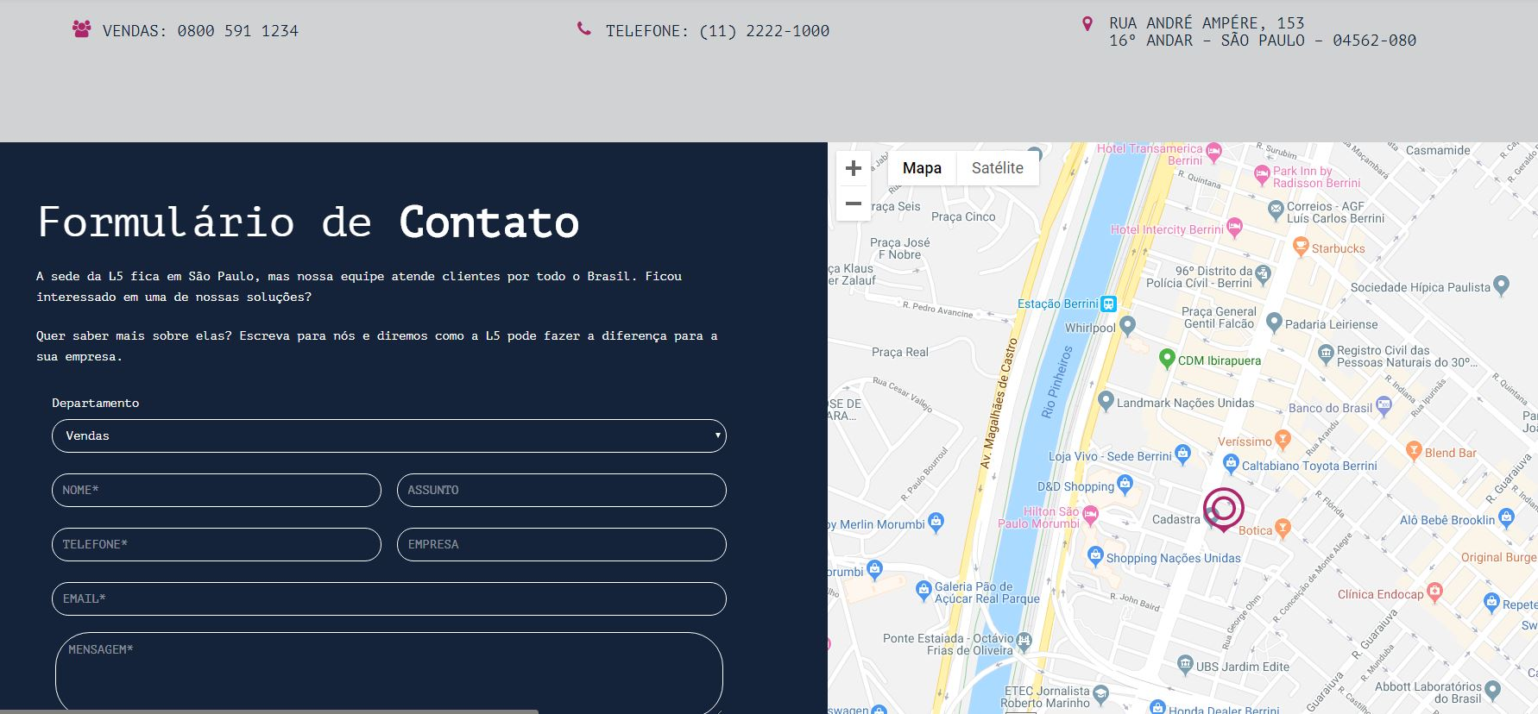
“MÃO NA MASSA” – CALLBACK

Slide 16
OTIMIZANDO FILAS DE ATENDIMENTO COM ASTERISK
Entender o porquê a fila está sendo gerada;
Entender o MDL;
Motivo Da Ligação
00:00:00
00:04:31
49% do tempo de atendimento
“Alô”
“Obrigado”
00:00:48 – Identificar Cliente
00:01:27 - Troubleshooting

Slide 17
OTIMIZANDO FILAS DE ATENDIMENTO COM ASTERISK
Passo 1 – Identificar o cliente pelo CPF;
Passo 2 – Entregar ao atendente todos os dados necessários;
Nome;
Cidade;
Login;
Senha;
Status Conexão;
Status Financeiro;
Quantidade de quedas do login;
Quantidade trafegado nos últimos 7 dias;
Posição de entrada na fila;
Tempo de espera da ligação;
Quantidade de vezes que o cliente ligou nos últimos 7 dias;
Status da Rede do cliente.

Slide 18
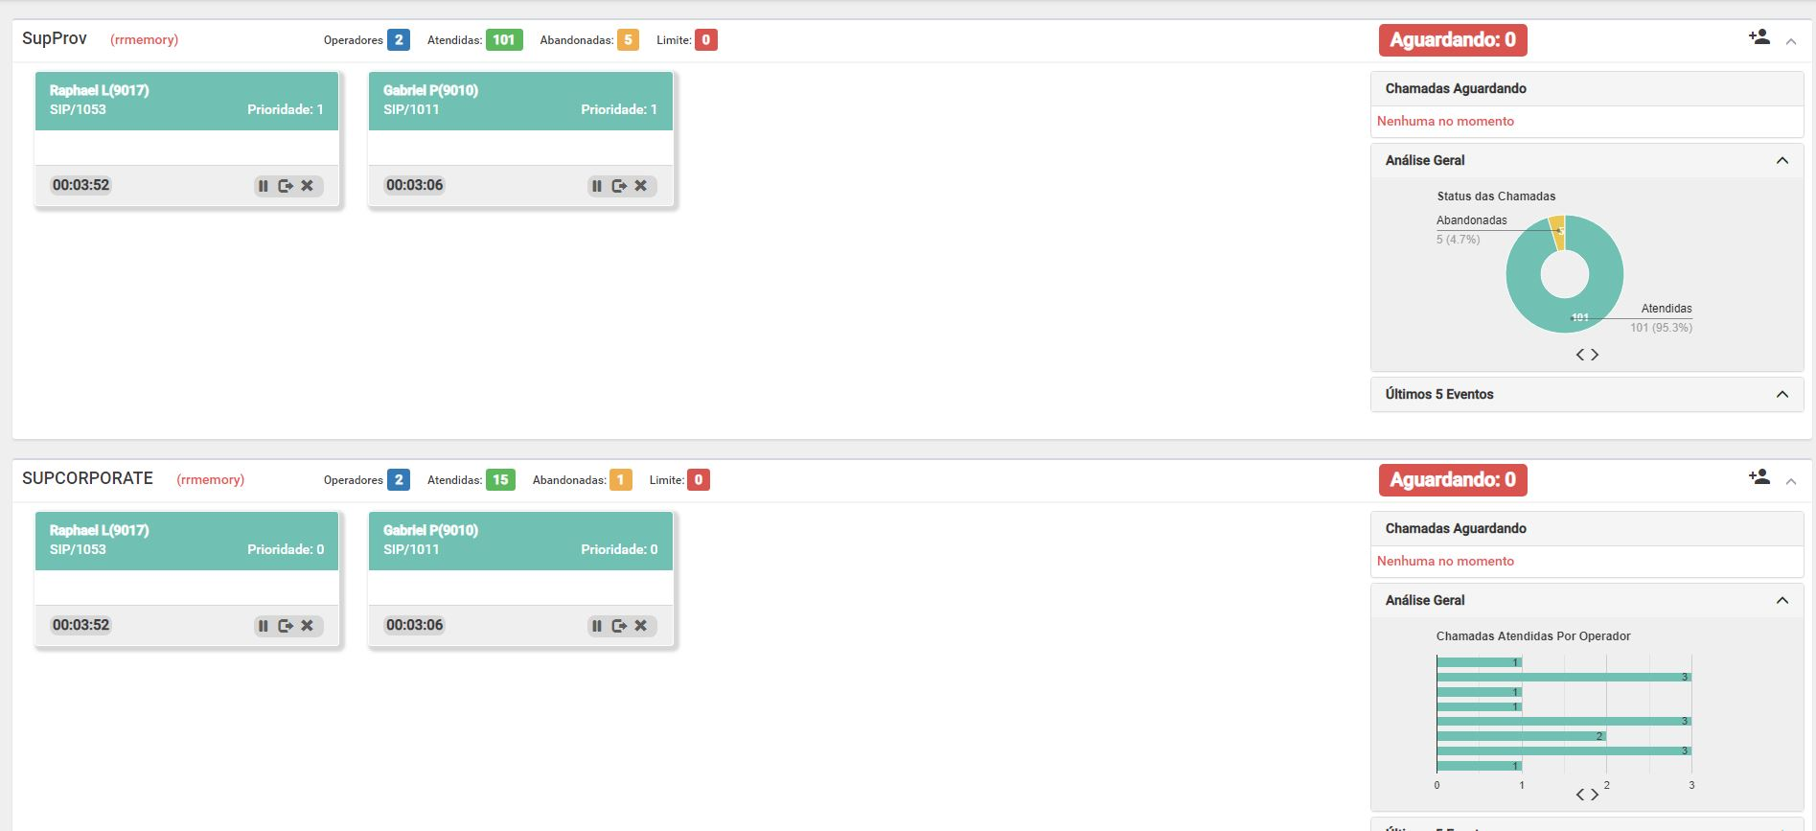
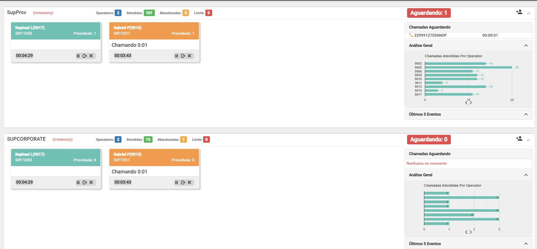
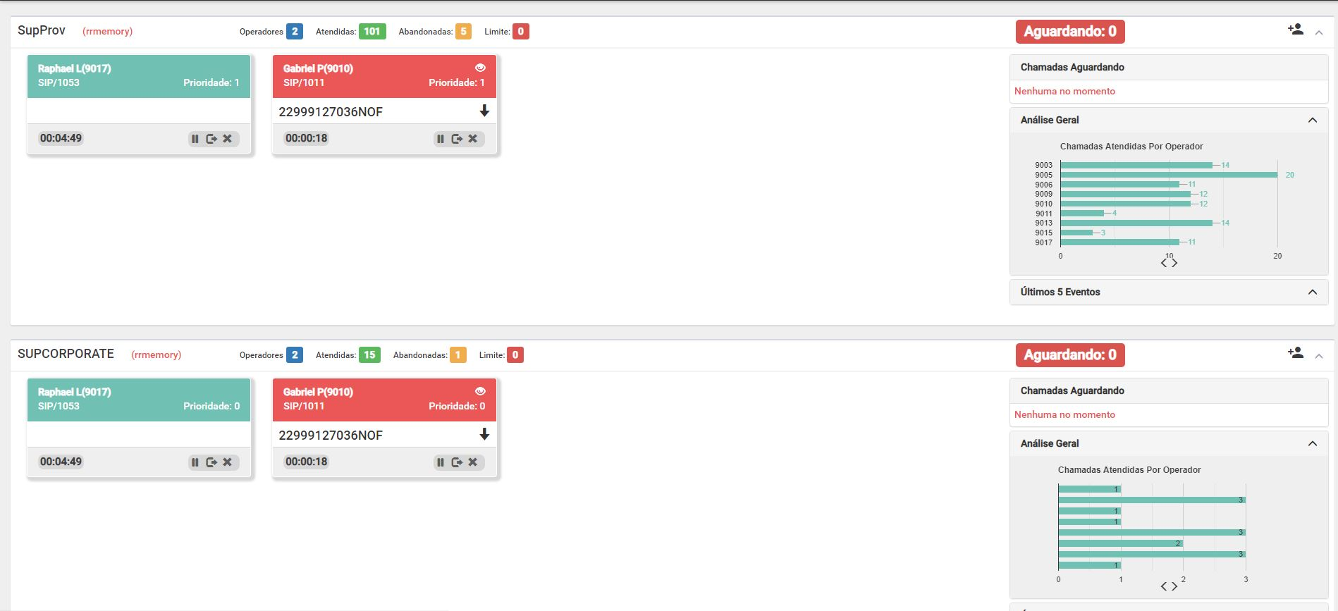
OTIMIZANDO FILAS DE ATENDIMENTO COM ASTERISK

Slide 19
LEVANTANDO 300GB DE TRÁFEGO COM UMA LIGAÇÃO
Problema: Router responsável por 300Gbps de tráfego está com problemas.
Cenário:
Equipamento está à 140Km de distância;
Só é necessário digitar 2 comandos para que o problema normalize.
O que fazer ?

Slide 20
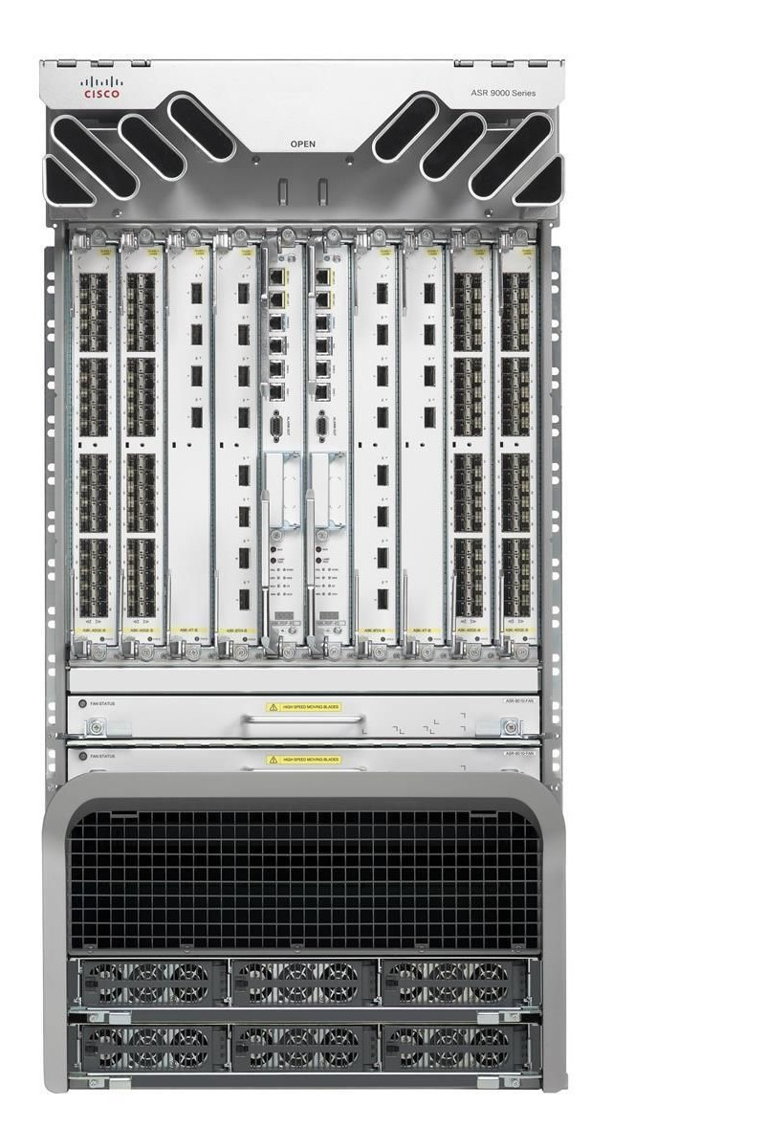
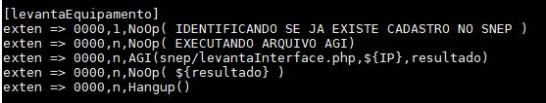
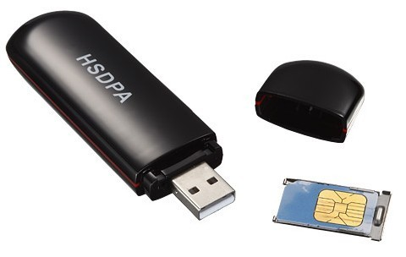

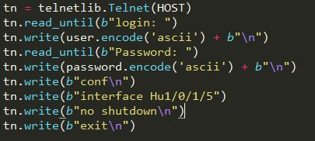


LEVANTANDO 300GB DE TRÁFEGO COM UMA LIGAÇÃO

Slide 21
DÚVIDAS ?

Slide 22




OBRIGADO
Obrigado,
Donovan Mascouto
donovan.mascouto
donovan-mascouto
+55 22 99761-8608

